Slide 1

Khởi động

Slide 2











Slide 3



bãi cát
Notes:
CHO HỌC SINH ĐỌC TỪ

Slide 4

mặt trời
Notes:
CHO HỌC SINH ĐỌC TỪ

Slide 5
bật lửa
Notes:
CHO HỌC SINH ĐỌC TỪ

Slide 6
Mẹ và Nam bỏ áo bơi, bàn chải, khăn mặt vào ba lô.
Notes:
CHO HỌC SINH ĐỌC CÂU

Slide 7
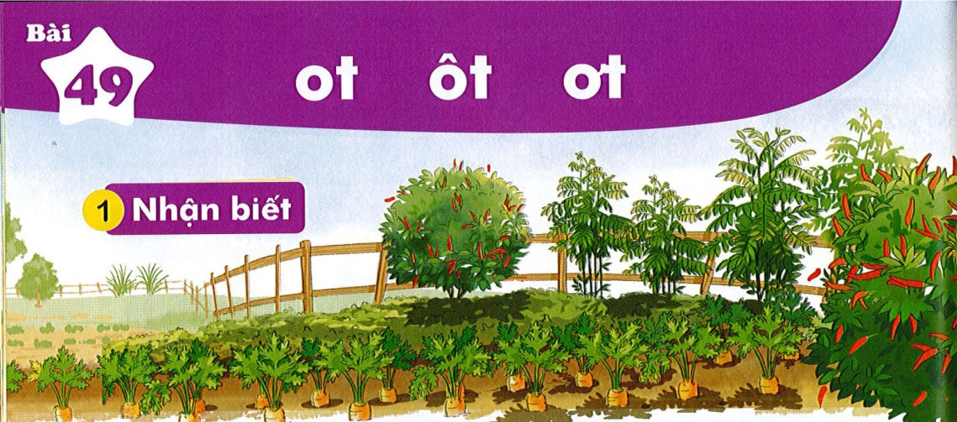

Bài
ot ôt ơt
49
Nhận biết
1
ơt
ot
Vườn nhà bà có ớt, rau ngót và cà rốt.
ôt
Notes:
Thầy cô nên chiếu slide lên rồi mới chỉnh nhé. Nhìn lệch vậy chứ chiếu lên mới biết ạ

Slide 8
Đọc
2
ot
ôt
ơt
ng
ot
ngot
́

Slide 9
So sánh
ot
t
ôt
t
ơt
o
ô
t
ơ

Slide 10
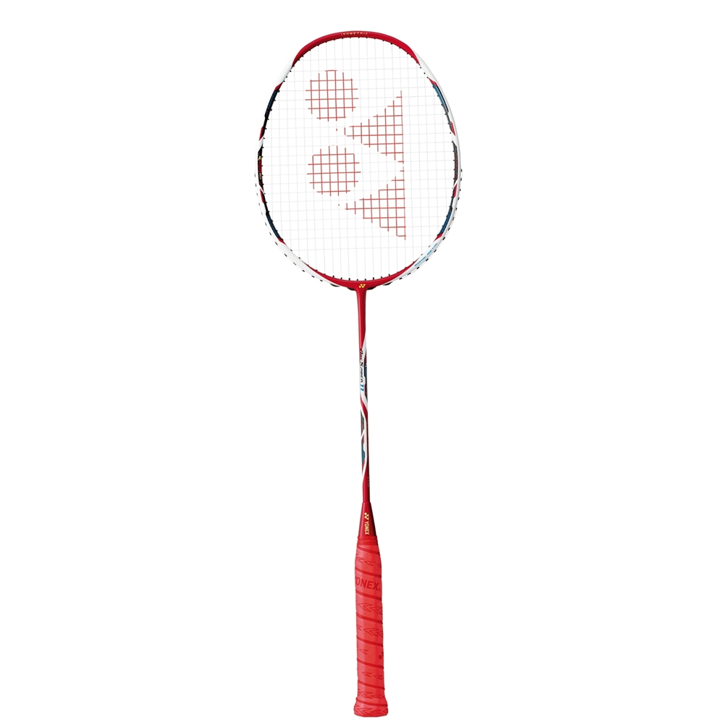
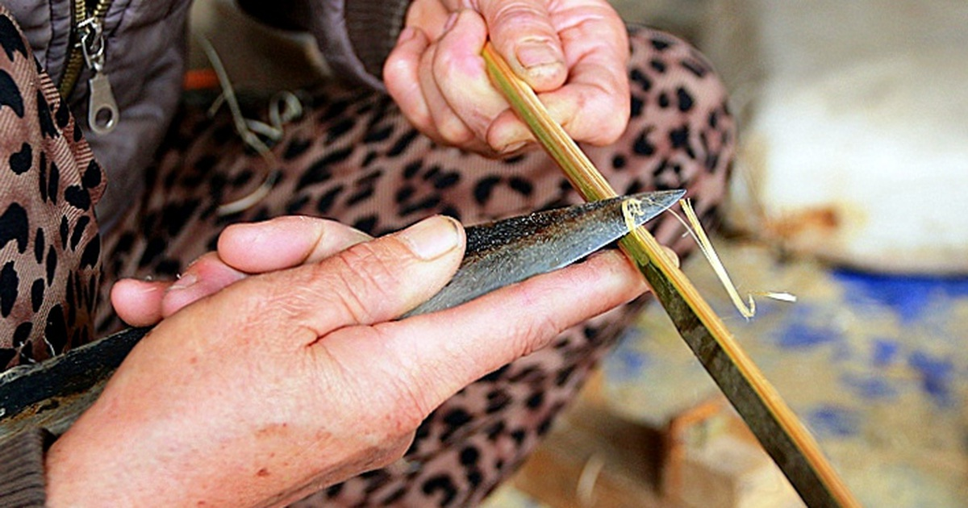
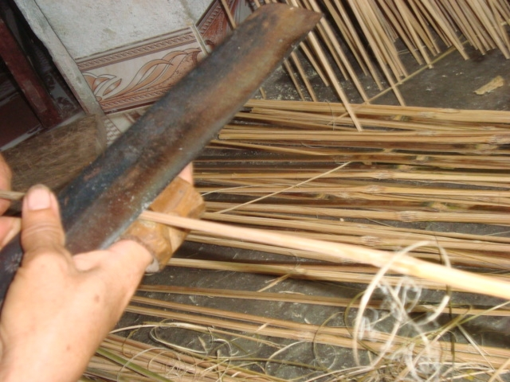
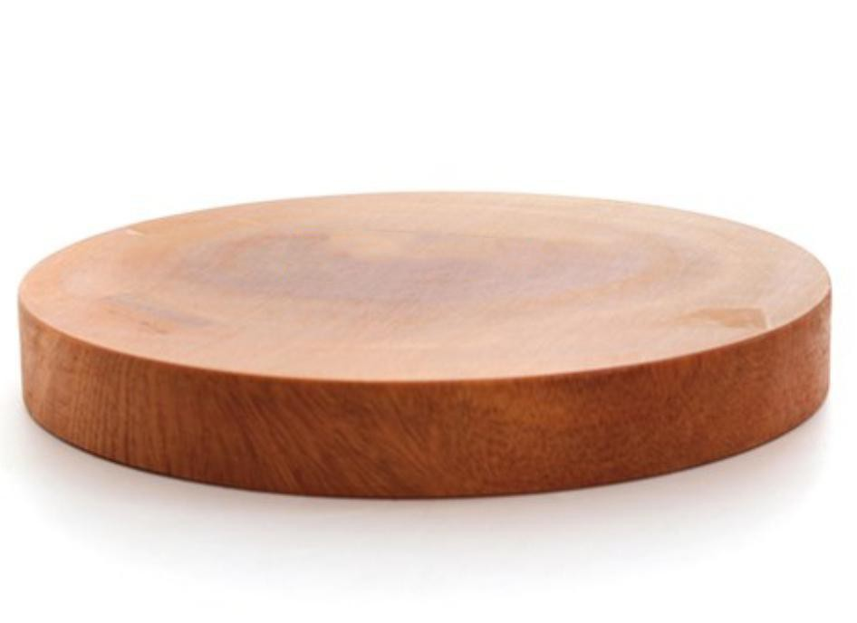
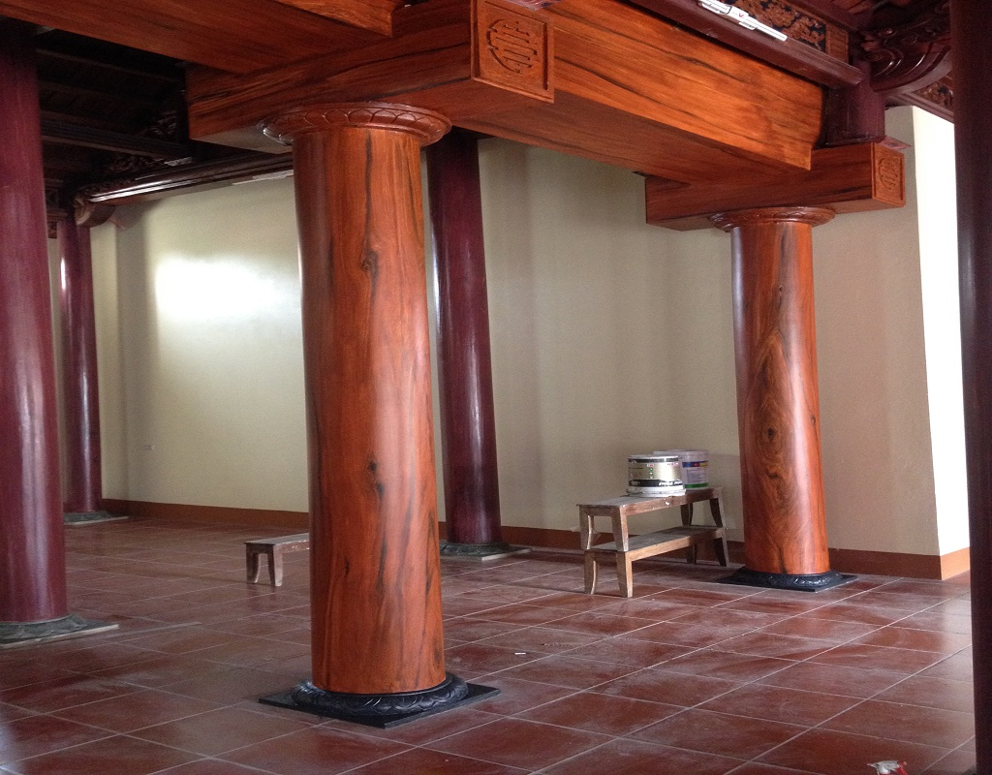
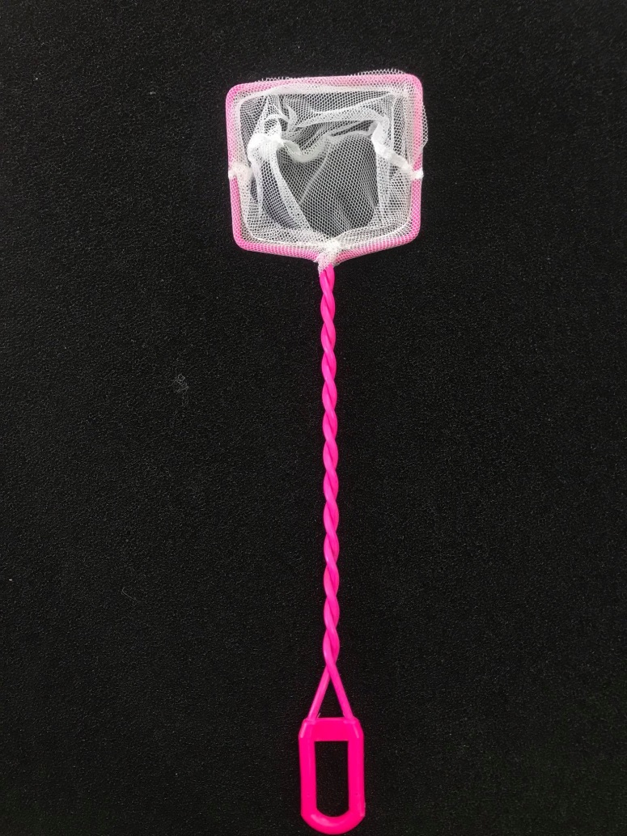
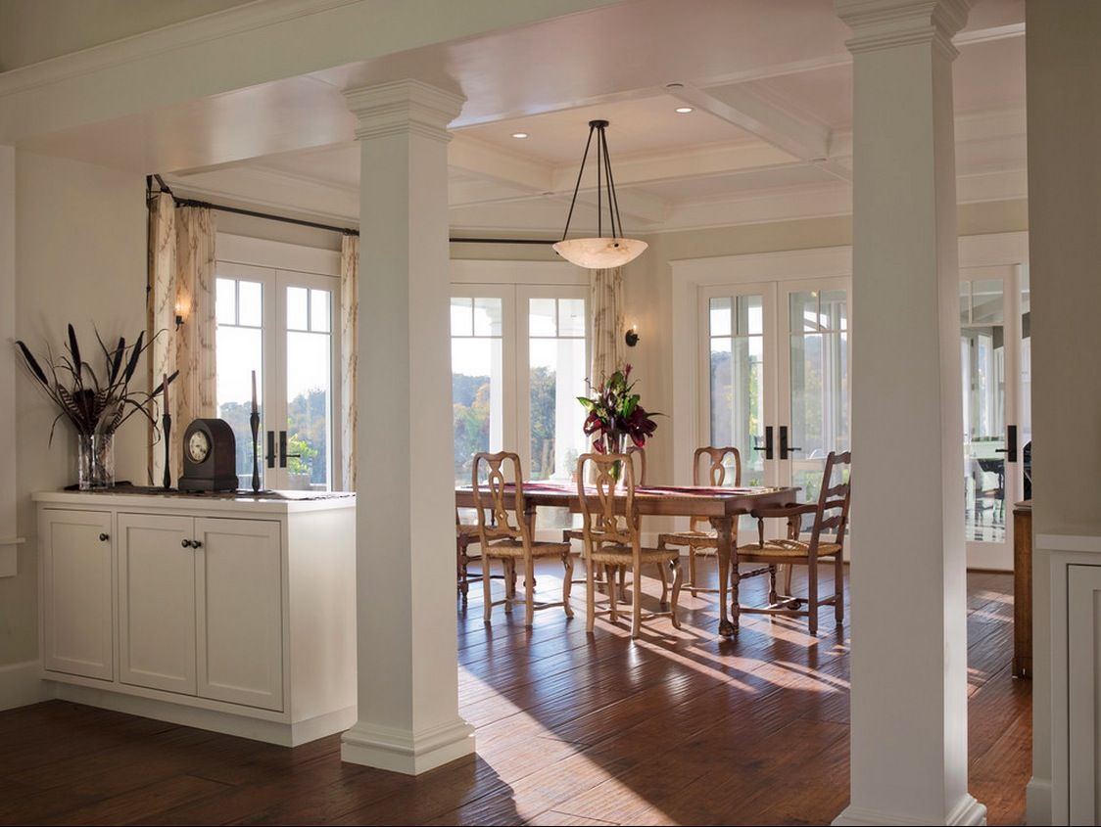
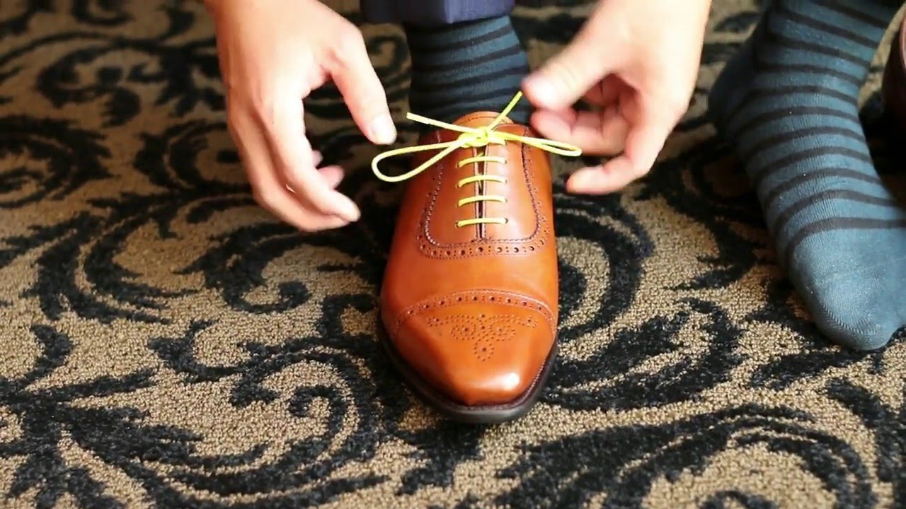
ot
ot
ôt
ôt
ơt
ơt
ngọt
vót
cột
tốt
thớt
vợt

Slide 11
at
ăt
ât
h
at
hat
́
at
at
ăt
ăt
ât
ât
bát
lạt
sắt
gặt
đất
gật
Notes:
Ôn lại

Slide 12
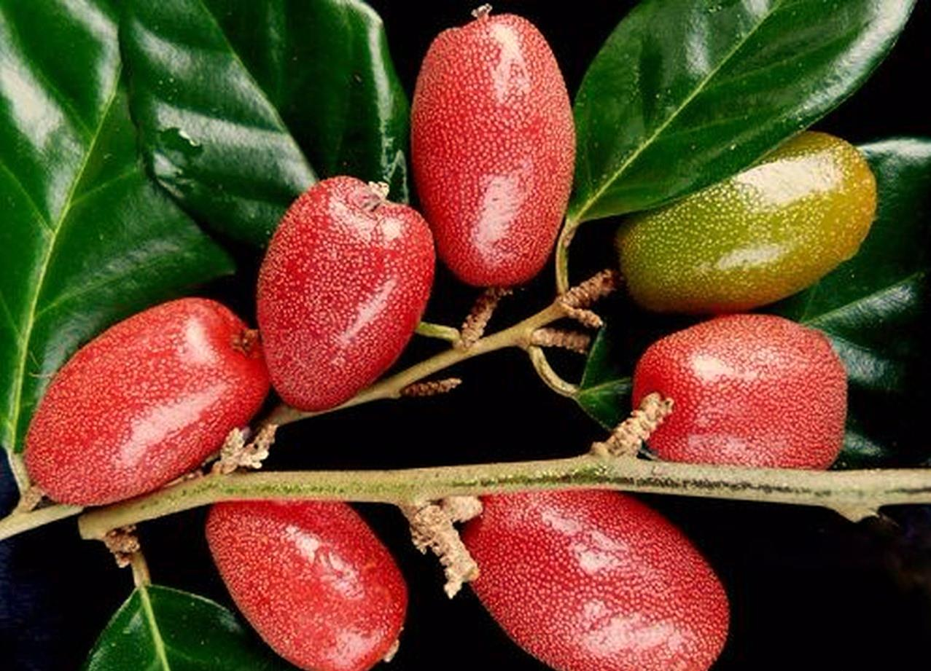
ot
quả nhót
Notes:
Hay còn gọi là CHIM ĐA ĐA

Slide 13
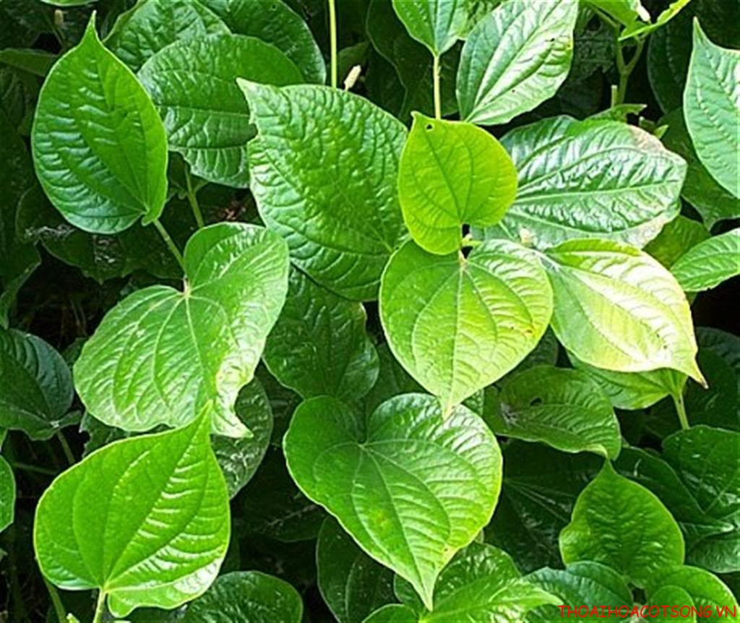
ôt
lá lốt

Slide 14
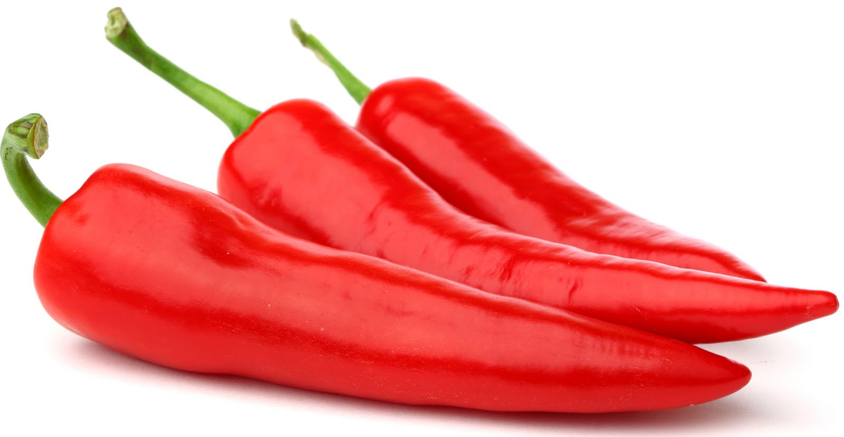
quả ớt
ơt

Slide 15
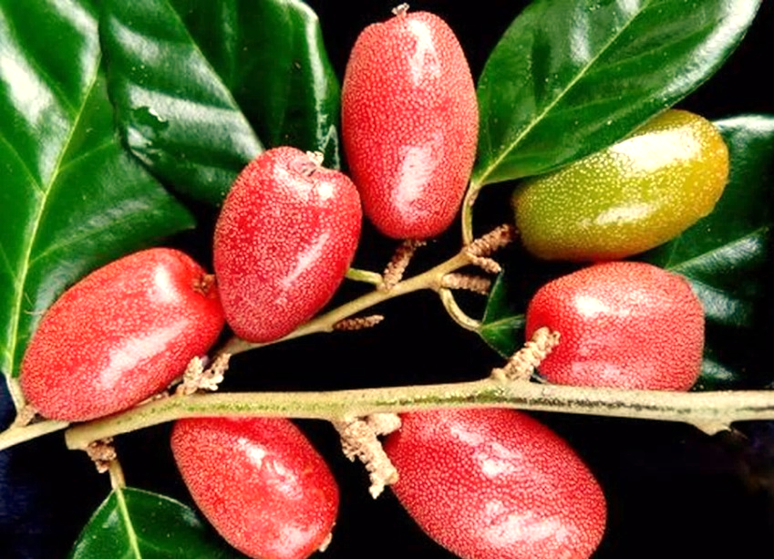

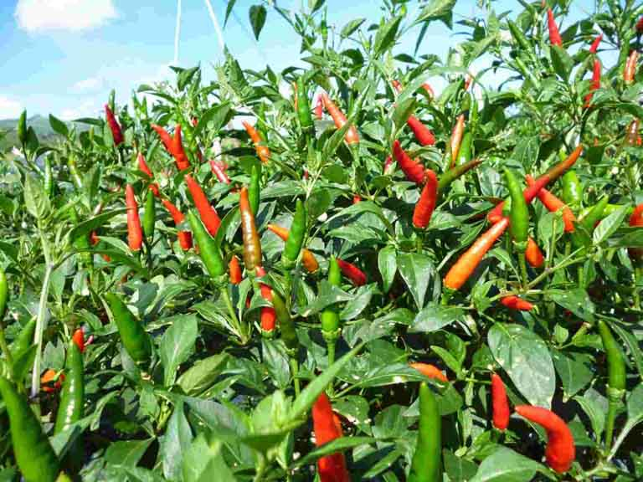
quả nhót
lá lốt
quả ớt

Slide 16
ot
ôt
ơt
ng
ot
ngot
́
ngọt
vót
cột
tốt
thớt
vợt
quả nhót
lá lốt
quả ớt

Slide 17
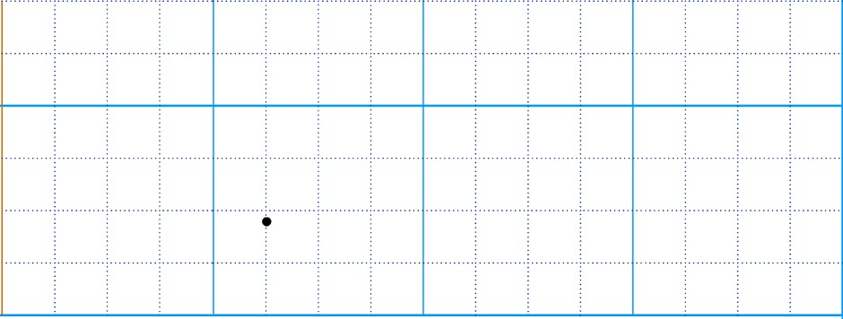


Slide 18


Slide 19
